Slide 1
Forum Forumsession #1
Tisdag 16/2 13:15-14:00
SEE075 – Evolution och självorganisation i biologiska system, 5 hp
LP3, 2021 – Globala System
Claes Andersson, Fysisk Resursteori, Chalmers tekniska högskola, claeand@chalmers.se

Slide 2
Forum
Tisdag. Lektion #1
Jag går igenom ett urval av frågeställningar. Därefter diskussion med uppföljningsfrågor.
Tisdag. Lektion #2
Jag går igenom ett urval av frågeställningar. Därefter diskussion med uppföljningsfrågor.
Torsdag. Lektion #1
Diskussion i Break-out-rum inom 10 grupper, 45 minuter. Jag går runt lite mellan grupperna och lyssnar in vad som diskuteras.
Torsdag. Lektion #2
Diskussion i helklass under 45 minuter för att fånga upp det sista.

Slide 3
Snabbfrågor
Skillnaden mellan tidigare och modern Darwinism.
Är det alltid samma system som har varit intractable? Eller har vi lyckats med att ”lösa” typer av system?
Hur djupt att gå i naturhistorien? Behöver man kunna arter och sådant?
Muntan.

Slide 4
Hur och varför börjar livet?
Livet är termodynamiskt möjligt och kan till och med bli troligt under rätt förutsättningar.
Termodynamiken talar bara om någonting som sker globalt i slutna system.
Lokalt kan entropin (oordningen) minska – på bekostnad av en ökning någon annan stans.
I vårt fall så är det solens oordning som ökar så att vår kan minska.

Slide 5
Livets allra tidigaste historia är höljd i dunkel. Få direkta spår.
Frågan blir istället: Vilka förhållanden är tänkbara, möjliga och/eller troliga?
Vidare, vilka sådana förhållanden kan ha alstrat komplex kemi och liv.
Övergången till liv har slutligen med Darwinistisk evolution att göra.
Anledningen är att så komplexa maskinerier inte är möjliga om det inte finns en process som avsöker rummet av möjliga konfigurationer.
Man kan tänka sig att människor kan designa levande system – men det är i så fall endast tack vare andra evolutionära processer!

Slide 6
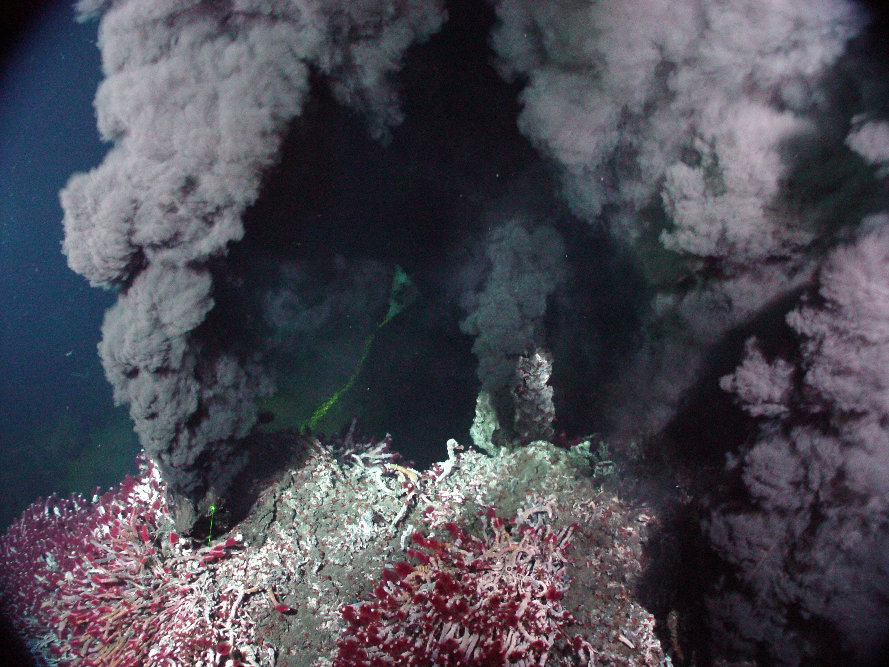
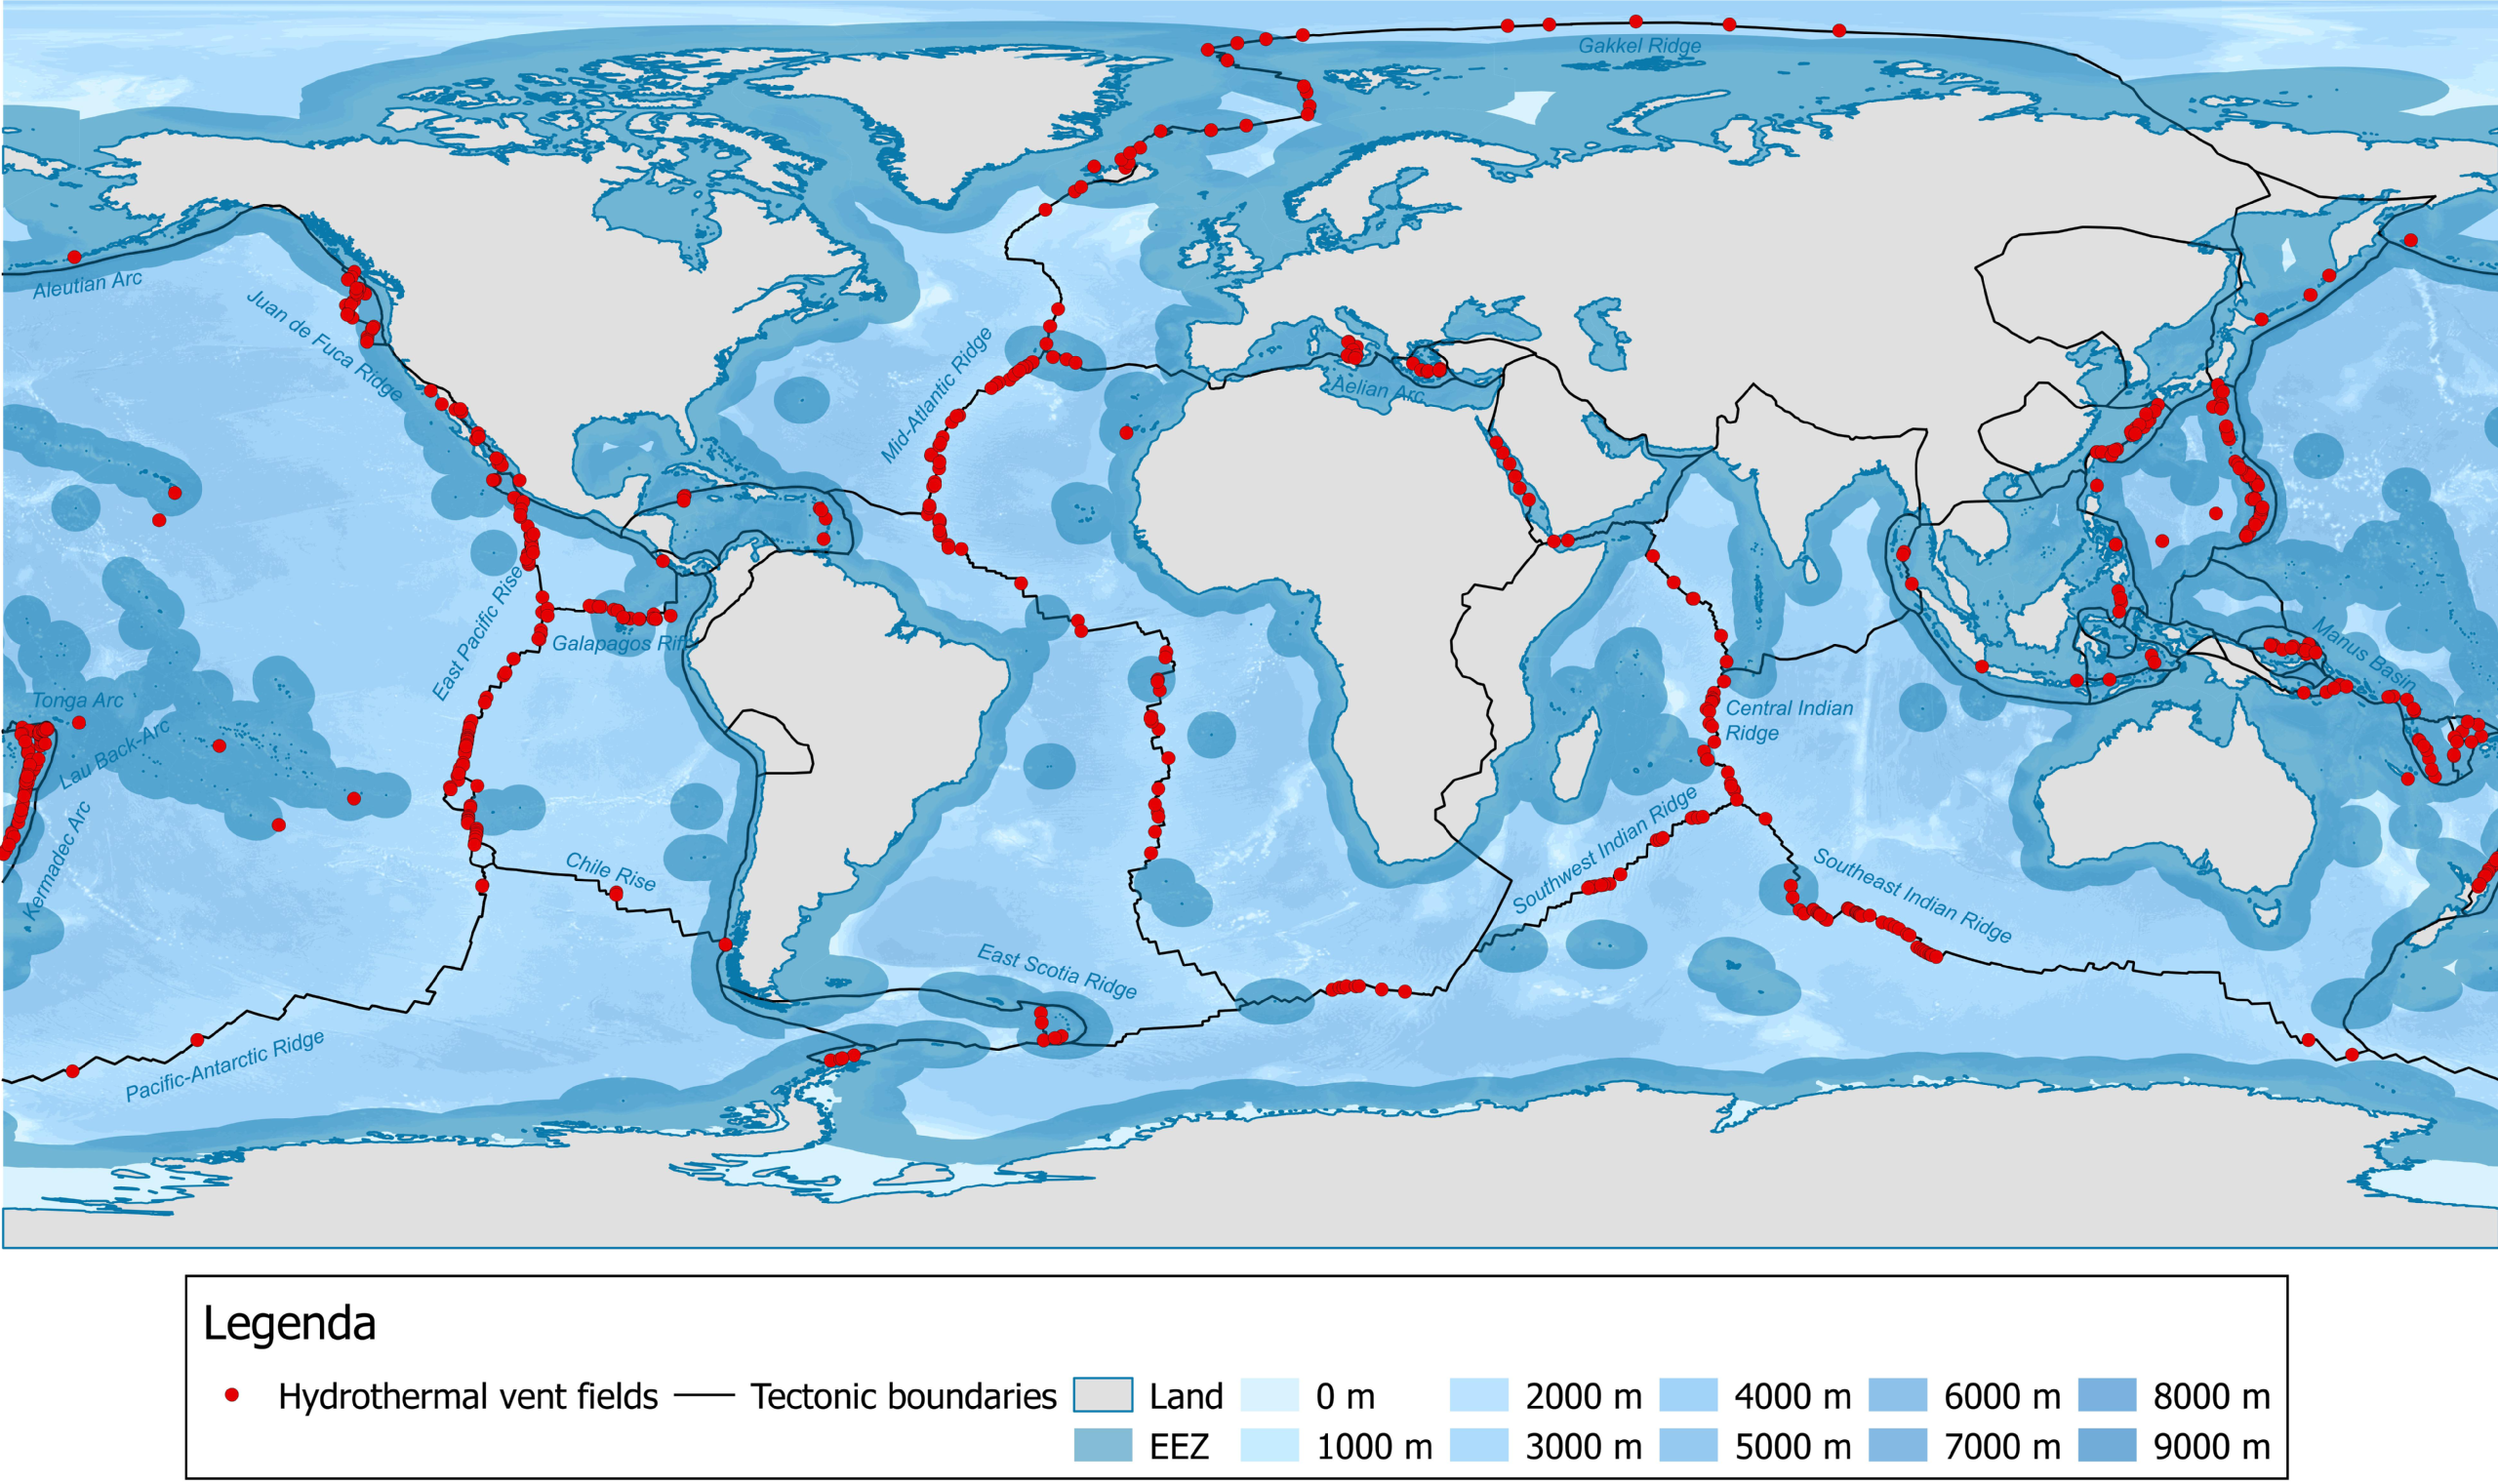
Finns dessa miljöer idag?
Nej, antagligen inte. Fast så kallade ”black smokers” tros återskapa viktiga element av det tidigast livets förhållanden.
I synnerhet liv som är baserat helt på kemi snarare än på fotosyntes och oxidation.
Det allra tidigaste möjliga spåret av liv (4.28 Gya) hittades i just en sådan miljö.
Kemin innan livet uppstod lär ha förändrats radikalt just av livet självt.

Slide 7
Tidslinje
Jag har satt ihop en mer summerande tidslinje än de som användes i föreläsningarna.
Tidslinjen presenteras på fem olika tidsskalor.

Slide 8
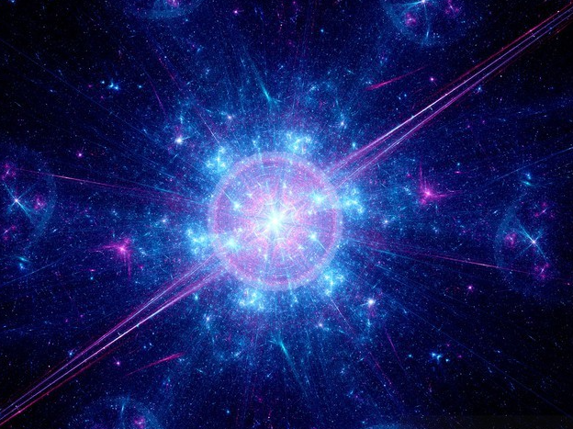
2 - Solsystemet och jorden bildas
4 - Tidigaste gemensamma föregångaren till allt liv idag (LUCA)
1 - Big Bang
6 -Första djuren
13 Ga
12 Ga
11 Ga
10 Ga
9 Ga
8 Ga
7 Ga
6 Ga
5 Ga
4 Ga
3 Ga
2 Ga
1 Ga
7 - Kambriska Explosionen
3 - Livets uppkomst
5 - Eukaryoter, dvs. högre celler
8 - Växter går upp på land
9 – Ryggradslösa djur går upp på land
10 - Ryggradsdjur går upp på land
11 - De huvudsakliga grupperna av landlevande ryggradsdjur – ägg och fröer uppträder.
12 - Det permiska massutdöendet (P-T event)
13 - Dinosaurier uppstår och etableras
14 – De första däggdjuren uppträder
15 - Massutdöendet i slutet av krita (K-T event)
16 - Eocene Thermal Optimum
17 - Homo uppträder – istiderna börjar
18 - Homo sapiens uppträder
19 - Människor med modernt beteende uppträder

Slide 9
8 - Växter går upp på land
4 - Tidigaste gemensamma föregångaren till allt liv idag (LUCA)
6 -Första djuren
4,500 Ma
4,000 Ma
3,500 Ma
3,000 Ma
2,500 Ma
2,000 Ma
1,500 Ma
1,000 Ma
500 Ma
10 - Ryggradsdjur går upp på land
Hadean
Archean
Proterozoic
Phanerozoic
9 – Ryggradslösa djur går upp på land
3 - Livets uppkomst
5 - Eukaryoter, dvs. högre celler
7 - Kambriska Explosionen
1 - Big Bang
11 - De huvudsakliga grupperna av landlevande ryggradsdjur – ägg och fröer uppträder.
2 - Solsystemet och jorden bildas
12 - Det permiska massutdöendet (P-T event)
13 - Dinosaurier uppstår och etableras
14 - De första däggdjuren uppträder
15 - Massutdöendet i slutet av krita (K-T event)
16 - Eocene Thermal Optimum
17 - Homo uppträder – istiderna börjar
18 - Homo sapiens uppträder
19 - Människor med modernt beteende uppträder

Slide 10
1/7
11 - De huvudsakliga grupperna av landlevande ryggradsdjur – ägg och fröer uppträder.
10 - Ryggradsdjur går upp på land
8 - Växter går upp på land
15 - Massutdöendet i slutet av krita (K-T event)
500 Ma
450 Ma
400 Ma
350 Ma
300 Ma
250 Ma
200 Ma
150 Ma
100 Ma
50 Ma
16 - Eocene Thermal Optimum
Paleozoic
Mesozoic
Cenozoic
9 – Ryggradslösa djur går upp på land
14 – De första däggdjuren uppträder
13 - Dinosaurier uppstår och etableras
7 - Kambriska Explosionen
12 - Det permiska massutdöendet (P-T event)
1 - Big Bang
2 - Solsystemet och jorden bildas
3 - Livets uppkomst
17 - Homo uppträder – istiderna börjar
4 - Tidigaste gemensamma föregångaren till allt liv idag (LUCA)
18 - Homo sapiens uppträder
5 - Eukaryoter, dvs. högre celler
19 - Människor med modernt beteende uppträder
6 - Första djuren

Slide 11
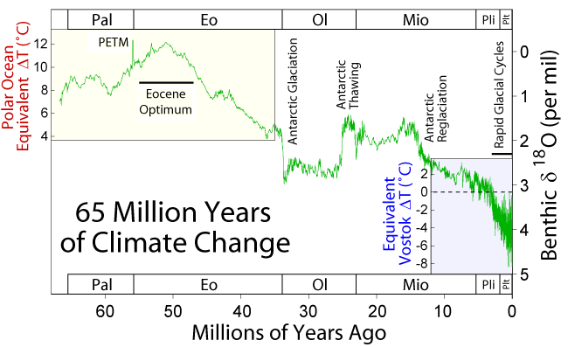
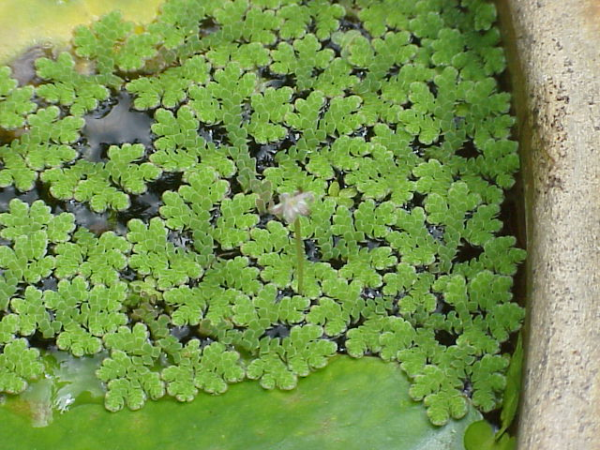
1/7
16 - Eocene Thermal Optimum
17 - Homo uppträder – istiderna börjar
15 - Massutdöendet i slutet av krita (K-T event)
60 Ma
55 Ma
50 Ma
45 Ma
40 Ma
35 Ma
30 Ma
25 Ma
20 Ma
15 Ma
10 Ma
5 Ma
Holocene
Paleocene
Eocene
Oligocene
Miocene
Pliocene
“Bonushändelse” – Eocene Thermal Maximum
1 - Big Bang
2 - Solsystemet och jorden bildas
3 - Livets uppkomst
4 - Tidigaste gemensamma föregångaren till allt liv idag (LUCA)
5 - Eukaryoter, dvs. högre celler
6 - Första djuren
7 - Kambriska Explosionen
8 - Växter går upp på land
18 - Homo sapiens uppträder
9 - Ryggradslösa djur går upp på land
19 - Människor med modernt beteende uppträder
10 - Ryggradsdjur går upp på land
11 - De huvudsakliga grupperna av landlevande ryggradsdjur – ägg och fröer uppträder.
Azolla
12 - Det permiska massutdöendet (P-T event)
13 - Dinosaurier uppstår och etableras
14 – De första däggdjuren uppträder

Slide 12
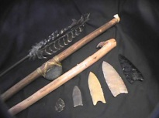
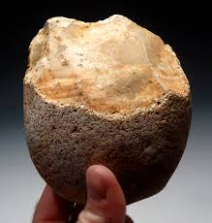
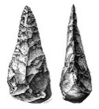
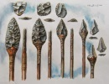
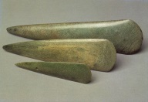
1/7
17 - Homo uppträder – istiderna börjar
18 - Homo sapiens uppträder
Upper Paleolithic
2,400 ka
2,200 ka
2,000 ka
1,800 ka
1,600 ka
1,400 ka
1,200 ka
1,000 ka
800 ka
600 ka
400 ka
200 ka
Jordbruk
Oldowan
Acheulean
Mousterian
19 - Människor med modernt beteende uppträder
1 - Big Bang
2 - Solsystemet och jorden bildas
3 - Livets uppkomst
4 - Tidigaste gemensamma föregångaren till allt liv idag (LUCA)
5 - Eukaryoter, dvs. högre celler
6 - Första djuren
7 - Kambriska Explosionen
8 - Växter går upp på land
9 - Ryggradslösa djur går upp på land
10 - Ryggradsdjur går upp på land
11 - De huvudsakliga grupperna av landlevande ryggradsdjur – ägg och fröer uppträder.
12 - Det permiska massutdöendet (P-T event)
13 - Dinosaurier uppstår och etableras
14 – De första däggdjuren uppträder

Slide 13
Varför uppkommer liv på nya organisationsnivåer när möjligheter till fusk elimineras?
Anledningen är att samarbete är väldigt adaptivt!
Fusk är det huvudsakliga hindret mot att samarbete skall fungera och vara adaptivt för de som samarbetar.
Så om fusk mer eller mindre är ute ur bilden, exempelvis om samarbetet i sig alstrar skydd mot fusk, så tenderar samarbetet att fortsätta så långt att de som samarbetar smälter ihop helt och hållet – att de förlorar sin förmåga att evolvera separat!
Liv på en ny organisationsnivå (nya typer av organismer) är alltså en ändpunkt av sådana samarbeten.

Slide 14
Ordlista
En ordlista har efterfrågats av flera.
Det fanns tyvärr ingen möjlighet att hinna med att göra en ordlista tills denna veckan.
Men jag skall göra mitt bästa för att en skall vara färdig till sista föreläsningen.

